Slide 1
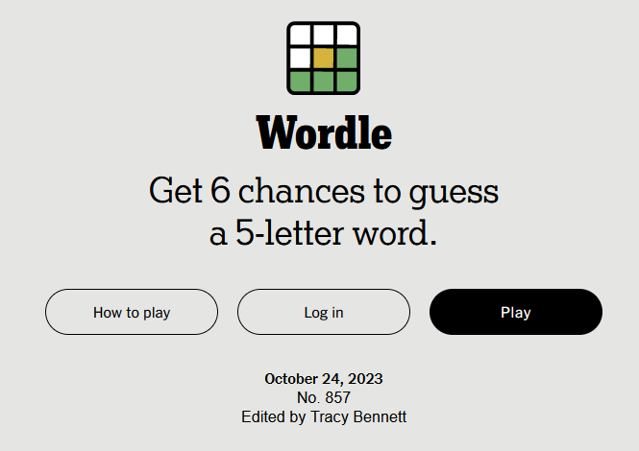
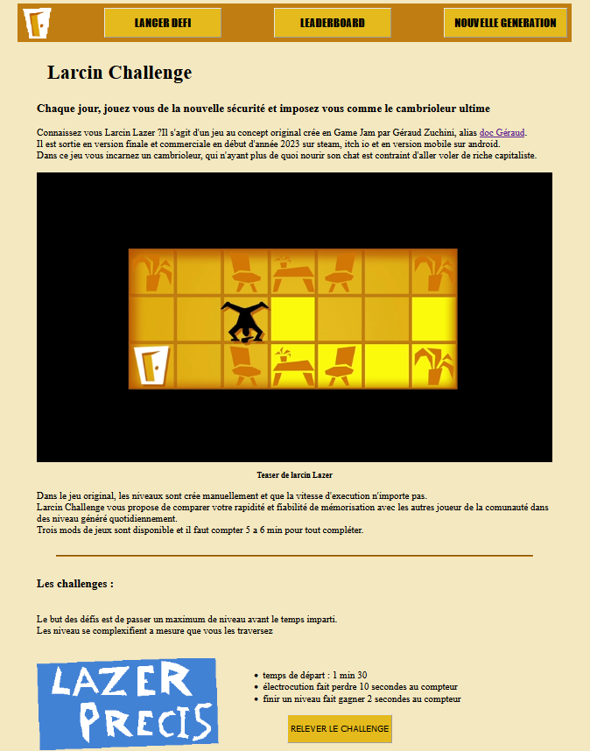

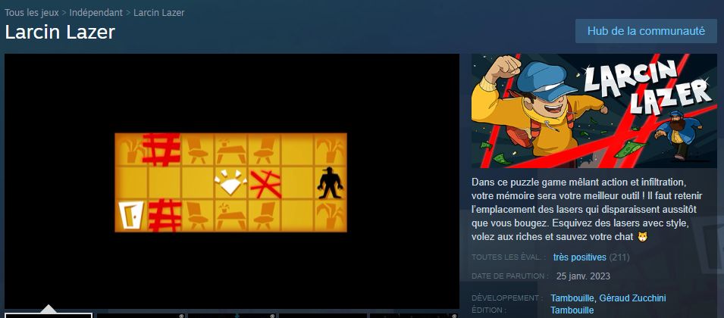
Larcin Challenges

Slide 2

Sommaire
Contexte : Jeu original → proto → projet Larcin Challenge
Schémas de Conceptions
Fonctionnalités : Client & Game
Démo projet → explication code
Conclusion

Slide 3
Jeu original
Peu de rejouabilité
Challenges difficile à adapter
Pas de PvP
Niveaux crées main =>

Slide 4
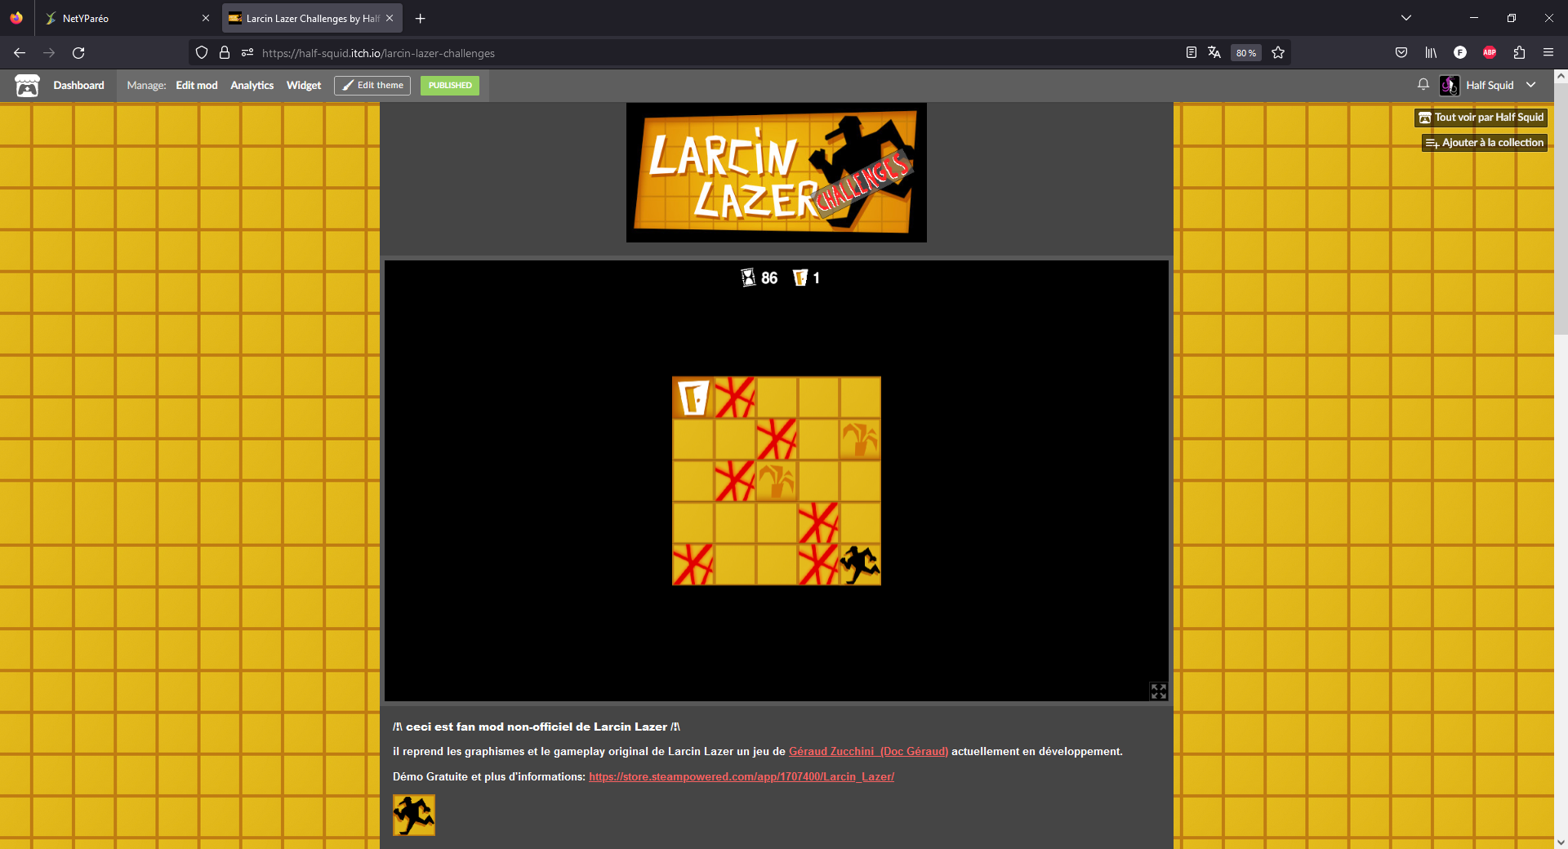
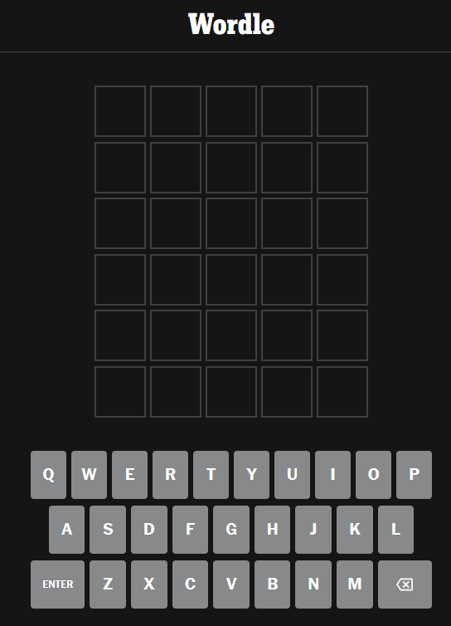
Prototype
-
Hebergé par itch IO
Pas de stockage map / score
Pas responsive
+
Mod de jeux adapté
Algo de génération de map

Slide 5
Schéma général

Slide 6
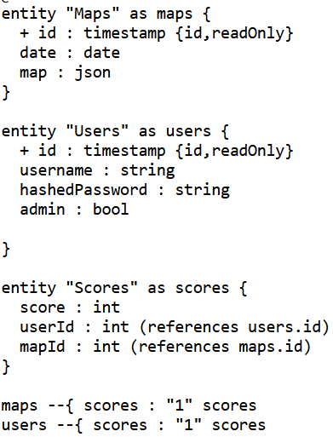
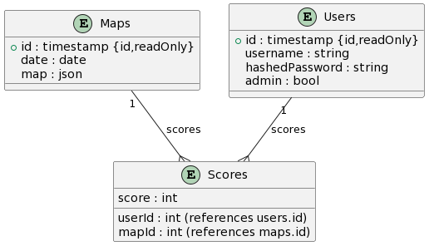
Plant UML

Slide 7
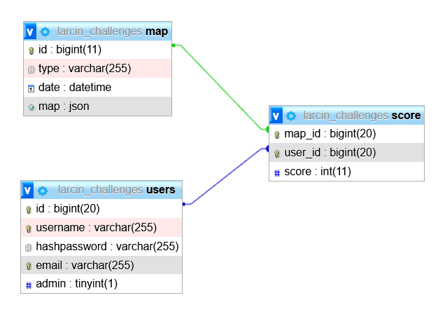
Schéma DataBase

Slide 8
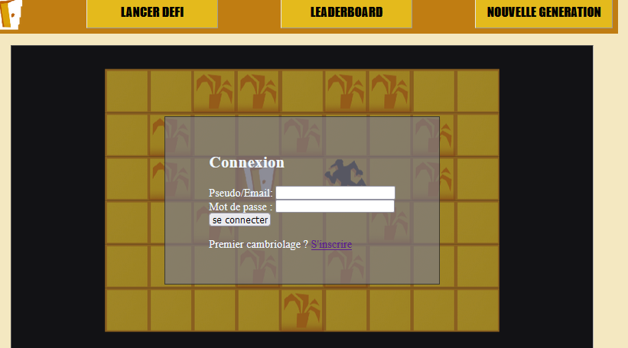
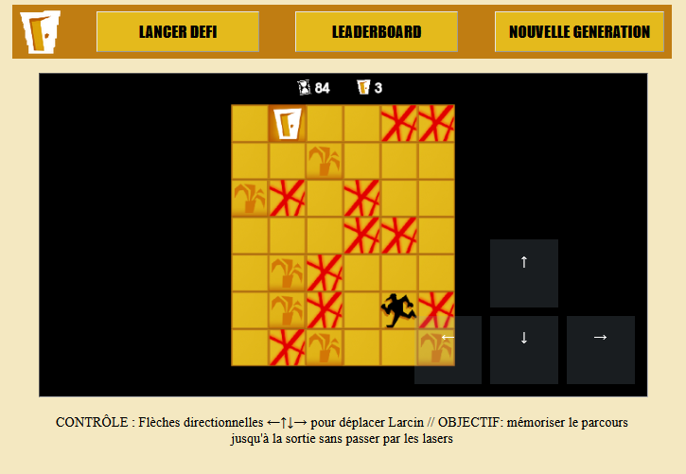
Fonctionnalités Game
Connexion
Inscription
Jeu clavier ou clavier virtuel

Slide 9
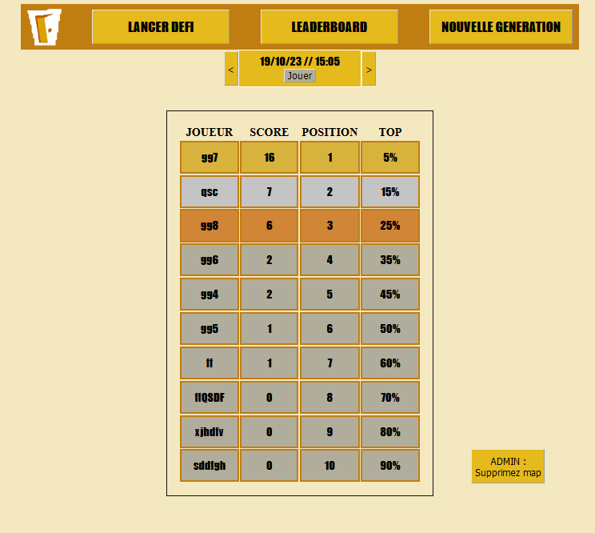
Fonctionnalités Client
Jouer au défi du jour
Générer map
Jouer une ancienne map
Parcourir les Leaderboards
Consulter les leaderboards
Supprimer une map

Slide 10

Démo
Jouez la partie du jour → observez la maj du score
Générer une nouvelle map → constater son insertion
Suppression d’une map
Retourner jouer sur la premiere map, sans connexion → code support
bonus : responsive, droit administrateur

Slide 11


Conclusion
Passez en prod
Passez la génération coté serveur
Confirmation mail pour le leaderboard
/ contrôle sur les users
Mods de jeux

